Slide 1
MATRIZ DE EPP
LISBETH YAJAIRA GELVEZ ROSO
ID
LUCELIA BASUTISTA
ID: 000645024
SOFIA JIMENA HERNANDEZ
ID: 000647292

Slide 2
Definicion de matriz epp
Herramienta de selección, dotación, reposición, uso y mantenimiento de los elementos de protección personal requeridos por los trabajadores expuestos a los factores de riesgo propios en la realización del oficio.
Decreto 1072 del 2015

Slide 3

PARA QUE SIRVE
Es la barrera que hay entre un determinado riesgo y el trabajador, mejorando el resguardo y la integridad física del trabajador y disminuir la gravedad de las consecuencias de un posible accidente sufrido por el trabajador.

Slide 4
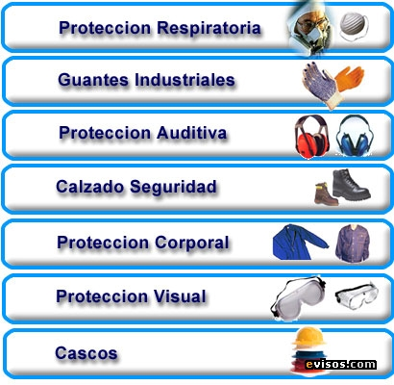

Slide 5
COMO FUNCIONA
Identificar Peligros
Establecer controles
Evaluarlos los peligros
Disminuir los riesgos
Promocionar ambientes de trabajo seguro y saludable
Evita los ausentismos

Slide 6
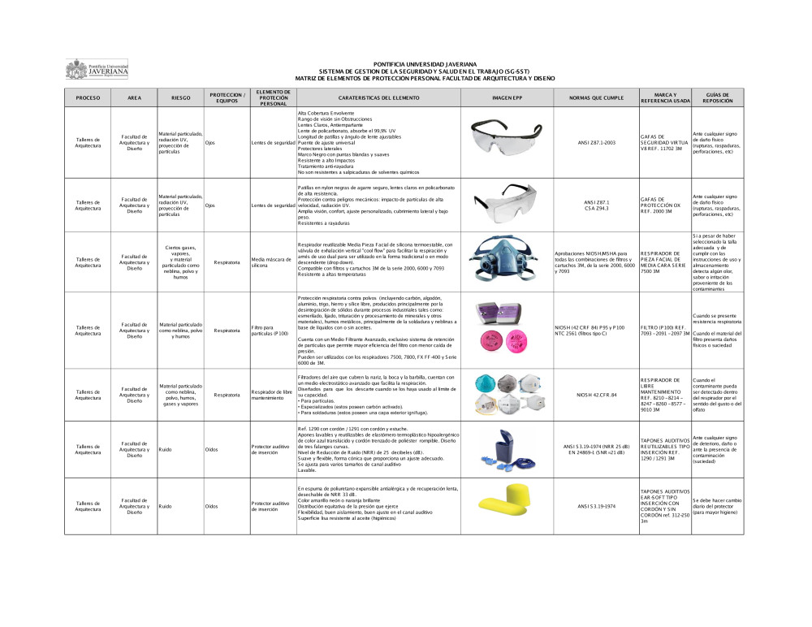

Slide 7
GRACIAS

